Slide 1

TRANSFORMER 01
Domaine : IA
Formation Professionnelle

Slide 2
Sommaire
1. 1. Architecture globale : Encodeur et Décodeur
2. 2. L'entrée des données : Embeddings et Positional Encoding
3. 3. Le moteur du modèle : Multi-Head Attention
4. 4. La phase de sortie : Couche Linéaire et Softmax
5. 5. Conclusion

Slide 3
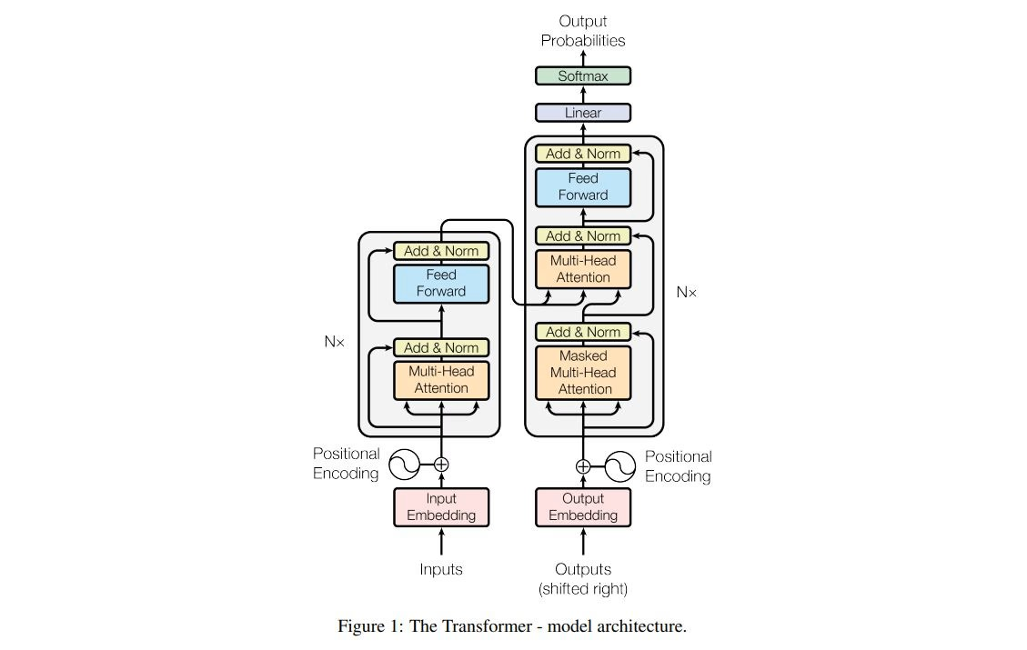
1. Architecture globale : Encodeur et Décodeur
• Structure séparée en deux blocs verticaux principaux
• Colonne de gauche : L'Encodeur (analyse du texte)
• Colonne de droite : Le Décodeur (génération de la réponse)
• Répétition des blocs désignée par la notation 'Nx'

Slide 4
2. L'entrée des données : Embeddings & Positional Encoding
• Input & Output Embeddings : Conversion des mots en vecteurs
• Positional Encoding : Signal indiquant l'ordre des mots
• Addition des deux vecteurs avant les blocs d'attention

Slide 5
3. Le moteur du modèle : Multi-Head Attention
• Multi-Head Attention : Capture des relations complexes entre les mots
• Masked Multi-Head Attention : Masquage des mots futurs pour éviter de tricher
• Modules Add & Norm : Connexions résiduelles pour un entraînement stable

Slide 6
4. La phase de sortie : Couche Linéaire et Softmax
• Feed Forward : Réseau de neurones dense pour traiter l'information
• Couche Linear : Projection vers la taille du vocabulaire
• Couche Softmax : Conversion des scores en probabilités de mots

Slide 7
5. Conclusion
• Révolution de l'IA grâce à la parallélisation complète des traitements
• Base fondamentale des modèles comme ChatGPT, Claude ou BERT
• Combinaison puissante d'attention multi-têtes et de résidus

